Slide 1
ФУТБОЛ
Выполнил студент 17-ой группы Илья Романюк

Slide 2
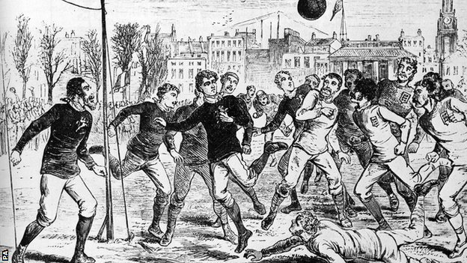
История футбола
В 19 веке футбол в Англии приобрёл популярность, сравнимую с крикетом. В него играли в основном в колледжах. В некоторых колледжах правила разрешали ведение и передачу мяча руками, в других это, напротив, запрещалось. Первая попытка создать единые правила была предпринята в 1846 году, когда встретились представители нескольких колледжей. Они установили первый свод правил. В 1857 году был основан первый специализированный футбольный клуб — «Шеффилд». В 1863 году после долгих переговоров был принят свод правил Футбольной Ассоциации Англии. Также были приняты размеры поля и ворот. А в 1871 году был основан Кубок Англии— старейший футбольный турнир в мире. В 1891 году было принято правило о пенальти. Но сначала пенальти билось не с точки, а с линии, которая так же, как и сейчас, находилась на расстоянии 11 метров от ворот.

Slide 3
Начало международных соревнований
После избрания Жюля Риме президентом ФИФА в 1921 году было ратифицировано предложение считать последующие Олимпийские футбольные турниры «чемпионатами мира по футболу среди любителей». Эти турниры — 1924 и 1928 годов — выиграла сборная Уругвая. Благодаря этим успехам у Ассоциации футбола в Уругвае не было конкурентов в борьбе за организацию первого в истории Кубка мира ФИФА (более известного в русском языке просто как чемпионат мира по футболу), который прошёл в 1930 году. Уругвайцы стали победителем домашнего первенства, трёхкратными чемпионами мира по футболу и первыми обладателями Кубка мира ФИФА. Это стало началом новой эры в истории футбола. До 1970 года этот трофей носил имя Жюля Риме, также был известен как «Кубок богини Нике», но после третьей победы сборной Бразилии на чемпионате мира был отдан ей на вечное хранение. Вместо него стал разыгрываться современный Кубок мира.

Slide 4
Разметка в футболе
Разметка поля делается линиями шириной не более 12 см (5 дюймов); эти линии входят в площади, которые они ограничивают. Все линии должны быть одинаковой ширины.
Название линий поля: Две длинные линии, ограничивающие поле для игры, называются боковыми линиями; две короткие линии — лицевыми линиями или линиями ворот, так как на них располагаются ворота.
Средняя линия: Поле делится на две половины с помощью средней линии, соединяющей середины боковых линий. Посередине средней линии делается отметка центра поля — сплошной круг диаметром 0,3 м (1 фут). Вокруг центра поля проводится окружность радиусом 9,15 м (10 ярдов). С отметки центра поля в начале каждого из таймов основного и дополнительного времени, а также после каждого забитого гола, выполняется начальный удар. При исполнении начального удара все игроки должны находиться на своих половинах поля, а соперники выполняющей удар команды — и за пределами центрального круга.
Штрафная площадь: на каждой половине поля размечается штрафная площадь— зона, в которой вратарь может играть руками, а в ворота команды, совершившей в своей штрафной площади нарушение, наказуемое штрафным ударом, будет назначен 11-метровый удар. Размеры штрафной площади — 40,32 м (44 ярда) на 16,5 м (18 ярдов). В пределах штрафной площади, по центру линии ворот и на расстоянии 11 м (12 ярдов) от неё, наносится одиннадцатиметровая отметка — сплошной круг диаметром 0,3 м (1 фут). За пределами штрафной площади проводится дуга окружности радиусом 9,15 м (10 ярдов), центр которой находится на одиннадцатиметровой отметке; данная дуга используется для расположения игроков команд при пробитии одиннадцатиметрового удара.[Площадь ворот: на каждой половине поля размечается площадь ворот — зона, из пределов которой выполняется удар от ворот; размеры площади ворот — 18,32 м (20 ярдов) на 5,5 м (6 ярдов).
Угловые сектора: в каждом из четырёх углов поля проводится дуга радиусом 1 м (или 1 ярд) с центром в углу поля, ограничивающая сектор для исполнения угловых ударов. Также у каждого угла поля обязательно ставятся флаги на флагштоках, не имеющих сверху заострений.

Slide 5
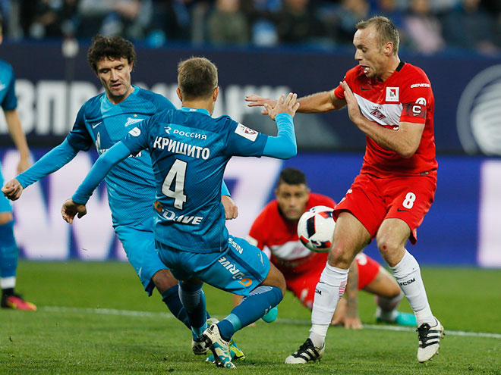
Футбол в России
Футбол появился в России в 1880 году, благодаря иностранным морякам и рабочим, трудившимся на наших заводах. Игра буквально заразила страну и стала одним из самых популярных видов спорта.
Считается, что первый футбольный матч состоялся в 1897 году. Сражались команды «Спорт» и «Василеостровское сообщество футболистов». Сообщество тогда победило с разгромным счетом 6:0. Это была в прямом смысле игра без правил. Все, что требовалось – забить мяч в сетку противника, однако, именно этот матч и дал толчок к зарождению российского футбола.
Первая футбольная лига была создана в 1901 году, а в 1911 образовался «Всероссийский футбольный союз». После, игра стремительно развивалась. Даже Вторая мировая война не смогла существенно повлиять на становление футбола в СССР и в 1952 году наши футболисты впервые приняли участие в Олимпийских играх в Хельсинки. Сейчас сборная России входит в пятерку сильнейших в мире.

Slide 6
Вне игры
Считается, что игрок находится в положении «вне игры» или в офсайде, если он находится ближе к линии ворот соперника, чем мяч и предп
Для того чтобы не оказаться в офсайде, игрокам необходимо придерживаться следующих правил: запрещается вмешиваться в игру (касание мяча, который ему передали или который коснулся партнёра по команде); запрещается мешать сопернику; запрещается получать преимущество благодаря своей позиции (касание мяча, который отскакивает от стойки или перекладины ворот или от соперника). Последний игрок соперника, включая вратаря.

Slide 7
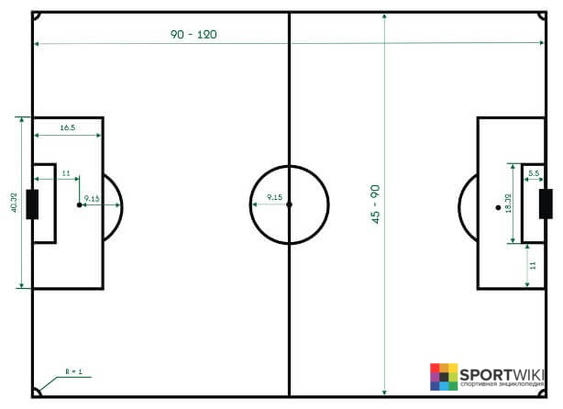
Размеры поля

Slide 8
Ворота
Ворота располагаются точно посередине линии ворот. Стандартный размер ворот в футболе следующий: длина или ширина ворот в большом футболе – расстояние между вертикальными стойками (штангами) – 7,73 метра; высота ворот – расстояние от газона до перекладины – 2,44 метра. Диаметр стоек и перекладины не должен превышать 12 сантиметров. Ворота изготавливаются из дерева или металла и выкрашены в белый цвет, а также имеют в поперечном сечении форму прямоугольника, эллипса, квадрата и клетка для ворот в футболе должна соответствовать размерам ворот и должна быть прочной. Принято использовать футбольные сетки следующего размера 2,50 х 7,50 х 1,00 х 2,00 м. и круга.

Slide 9
Футбольные структуры
Футбольные структуры Основной футбольной структурой является FIFA (Fédération internationale de football association), расположенная в Цюрихе, Швейцария. Она занимается организацией международных турниров мирового масштаба. Континентальные организации: CONCACAF (СОnfederation of North, Central American and Caribbean Association Football) – конфедерация футбола Северной и Центральной Америки и стран Карибского бассейна , CONMEFBOL (CONfederacion sudaMEricana de FutBOL) – Южноамериканская конфедерация футбола, UEFA (Union of European Football Associations) – союз европейских футбольных ассоциаций, CAF (Confederation of African Football) – Африканская конфедерация футбола, AFC (Asian Football Confederation) – Азиатская конфедерация футбола, OFC (Oceania Football Confederation) – конфедерация футбола Океании.

